Slide 1
CHÀO MỪNG QUÝ THẦY CÔ
VỀ DỰ GIỜ THĂM LỚP
MÔN TOÁN LỚP 3

Slide 2







KHỞI ĐỘNG

Slide 3




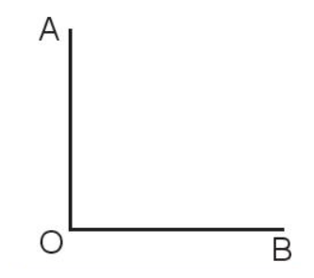
Bạn hãy cho biết hình dưới là góc:
A. Góc vuông
B. Góc không vuông
C. Góc nhọn

Slide 4

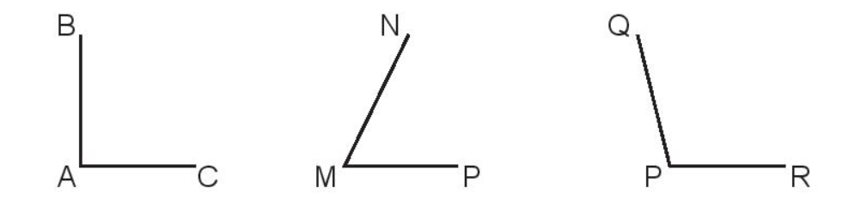
Theo em góc nào là góc không vuông?
A. Góc đỉnh A và góc đỉnh M
B. Góc đỉnh M và góc đỉnh P
C. Góc đỉnh P và góc đỉnh A

Slide 5

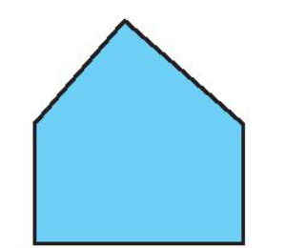
Hình bên có mấy góc vuông ?
A. 2 góc vuông
B. 1 góc vuông
C. 3 góc vuông
D. 4 góc vuông

Slide 6
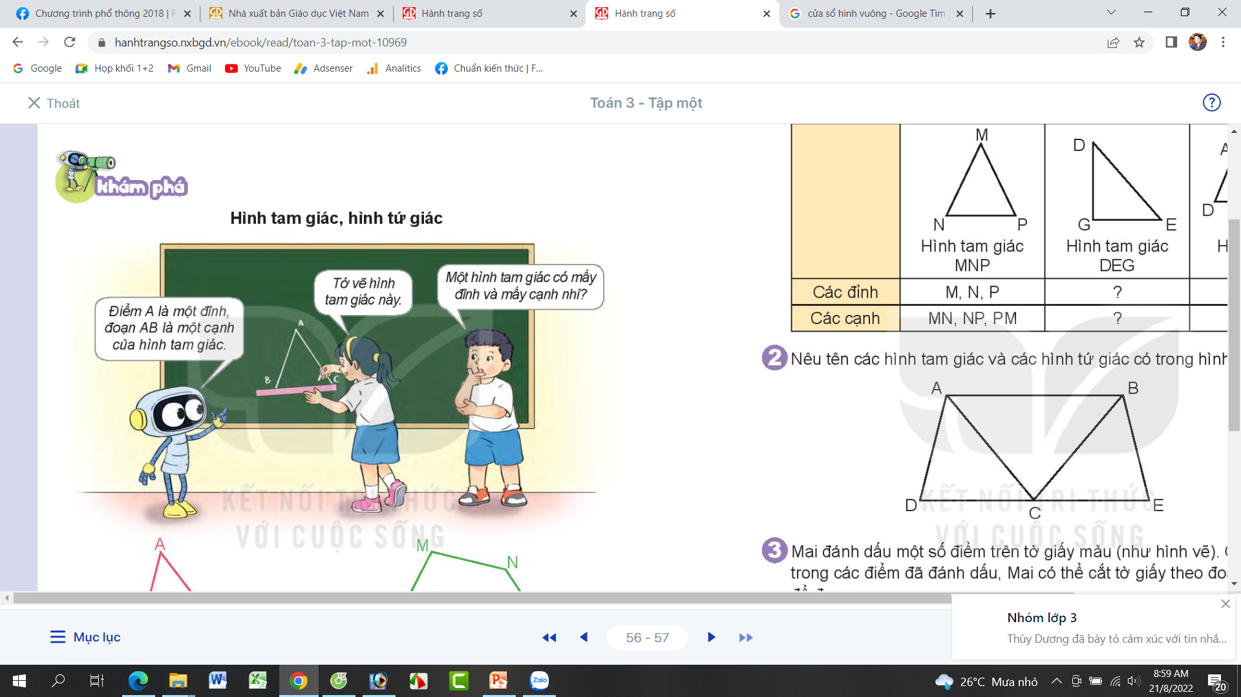
Thứ ba, ngày 24 tháng 10 năm 2023
TOÁN
Bài 19: HÌNH TAM GIÁC, HÌNH TỨ GIÁC. HÌNH CHỮ NHẬT, HÌNH VUÔNG
Tiết 1: HÌNH TAM GIÁC, HÌNH TỨ GIÁC

Slide 7


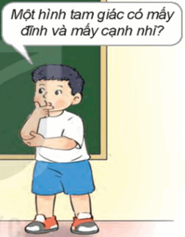

Thứ ba, ngày 24 tháng 10 năm 2023
TOÁN
A
Khi nối điểm A và điểm B ta được đoạn thẳng nào?
Đoạn thẳng AB
Khi nối điểm A và điểm C ta được đoạn thẳng nào?
B
C
Đoạn thẳng AC
Ta thu được hình
tam giác
Vậy hình thu được là hình gì?
Khi nối điểm B và điểm C ta được đoạn thẳng nào?
Đoạn thẳng BC

Slide 8
Thứ ba, ngày 24 tháng 10 năm 2023
TOÁN
M
N
Q
P

Slide 9
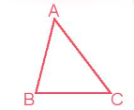
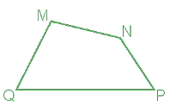
Hình tam giác ABC có:
Hình tứ giác MNPQ có:
4 đỉnh là:
M, N, P, Q
3 đỉnh là: A, B, C
4 cạnh là:
MN, NP, PQ, QM
3 cạnh là: AB, BC, CA
4 góc là:
3 góc là: góc đỉnh A, góc đỉnh B, góc đỉnh C
góc đỉnh M, góc đỉnh N, góc đỉnh P, góc đỉnh Q.

Slide 10
Hình tam giác có 3 đỉnh, 3 cạnh và 3 góc
Hình tứ giác có 4 đỉnh, 4 cạnh và 4 góc

Slide 11
Hoạt động

Slide 12
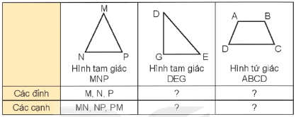
1
Nêu tên các đỉnh và các cạnh của mỗi hình (theo mẫu)
D, E, G
A, B, C, D
DE, EG, GD
AB, BC, CD, DA

Slide 13
2
Nêu tên các hình tam giác và các hình tứ giác có trong hình dưới đây:
Trò chơi: Ai nhanh hơn
A
B
Luật chơi: Chia lớp thành 4 đội, trong đội chia 2 nhóm nhỏ. Các nhóm viết vào bảng phụ hình tam giác, hình tứ giác tìm được trong hình. Đội nào hoàn thành chính xác nhất sẽ được cộng 6 điểm.
D
E
E

Slide 14
Các hình tam giác:
Hình tam giác ADC
Hình tam giác ABC
Hình tam giác BCE
A
B
Các hình tứ giác:
Hình tứ giác ABCD
Hình tứ giác ABEC
Hình tứ giác ABED
D
C
E

Slide 15
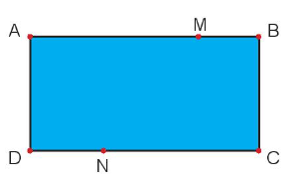

3
Mai đánh dấu một số điểm trên tờ giấy màu (như hình vẽ). Qua hai điểm trong các điểm đã đánh dấu, Mai có thể cắt tờ giấy theo đoạn thẳng nào để được:
a) 2 hình tứ giác?
b) 1 hình tam giác và 1 hình tứ giác?

Slide 17
CỦNG CỐ

Slide 18



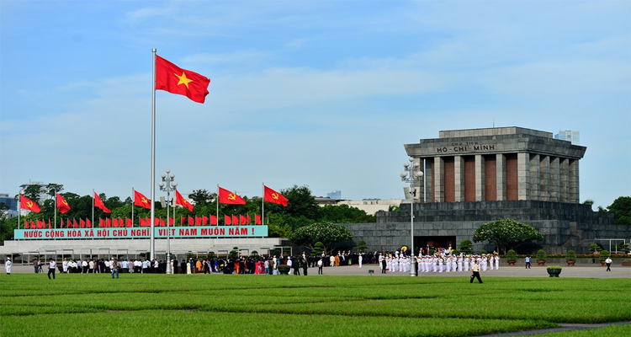



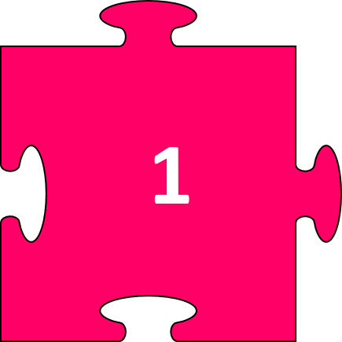







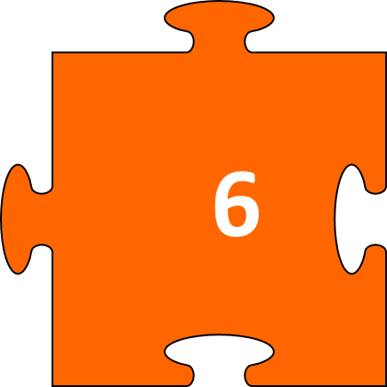


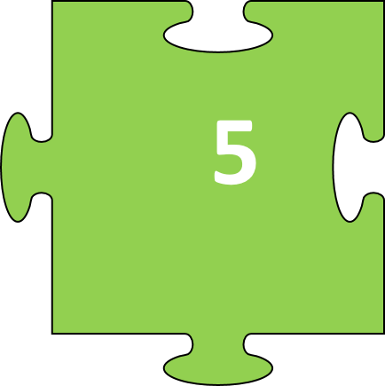



Slide 19

Câu 1: Hình tứ giác có mấy đỉnh, mấy cạnh?
4 đỉnh và 4 cạnh

Slide 20
Câu 2: Hình tứ giác có mấy góc?
4 góc

Slide 21
Câu 3: Hình tam giác có mấy cạnh?
3 cạnh

Slide 22
H
Câu 5: Nêu tên các cạnh trong hình tam giác bên:
G
Cạnh GH, cạnh HK, cạnh KG
K

Slide 23
Câu 4: Hình tam giác có mấy đỉnh?
3 đỉnh

Slide 24
Câu 6: Nêu tên 4 góc trong hình tứ giác sau:
B
N
Góc đỉnh N,
góc đỉnh B,
góc đỉnh C,
góc đỉnh M
C
M

Slide 25
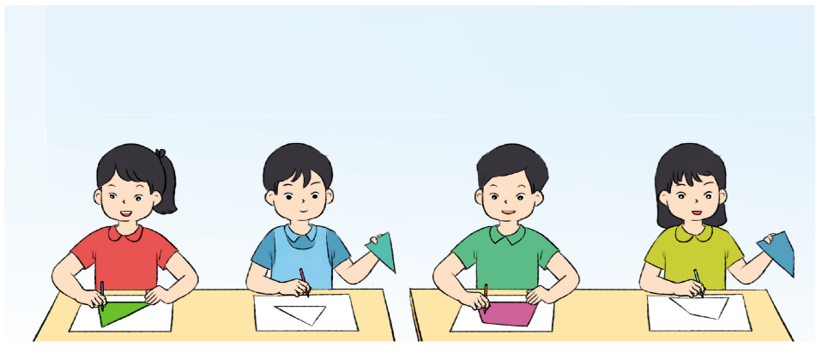
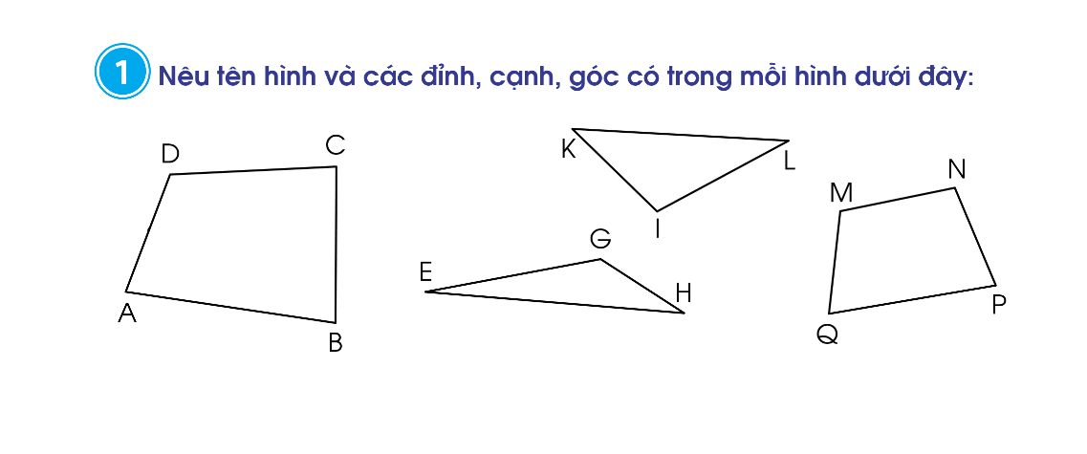

Slide 26
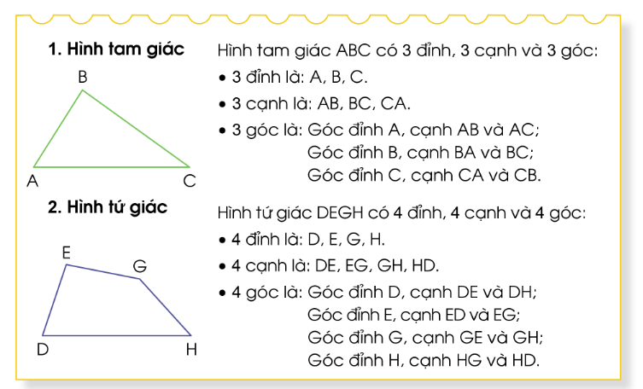

Slide 28
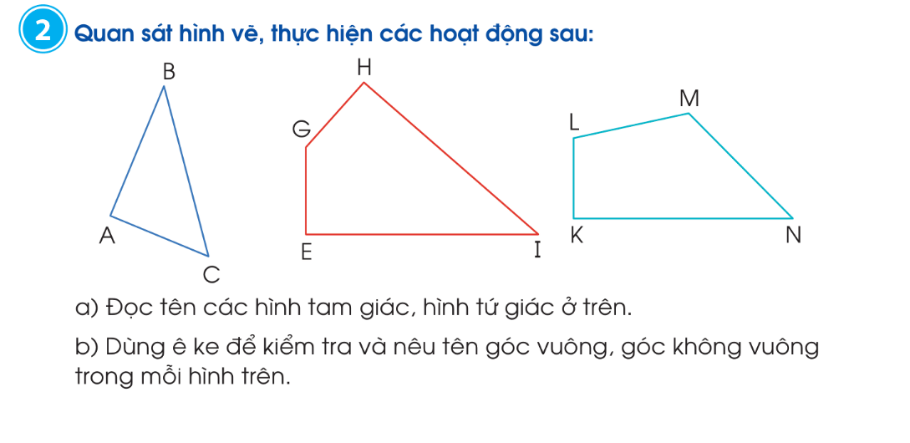

Slide 29
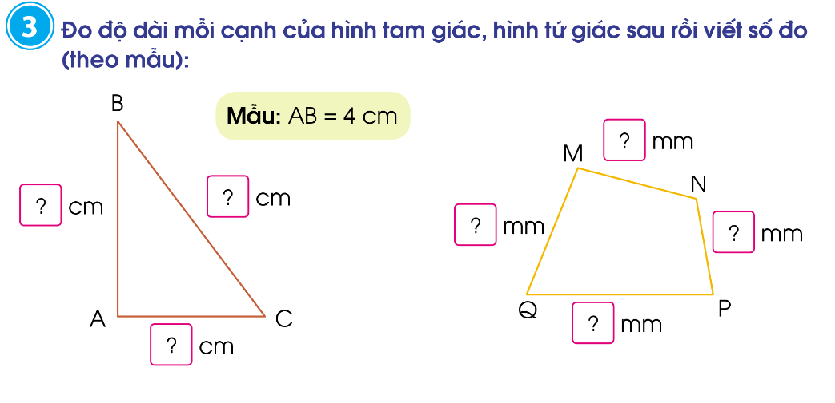

Slide 30
